Slide 2
体验生命之奇妙
朝阳区线上课堂·高一年级生物
学校：对外经济贸易大学附属中学 教师姓名：张雪

Slide 3
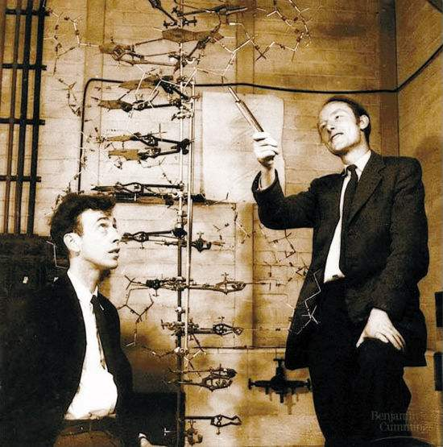
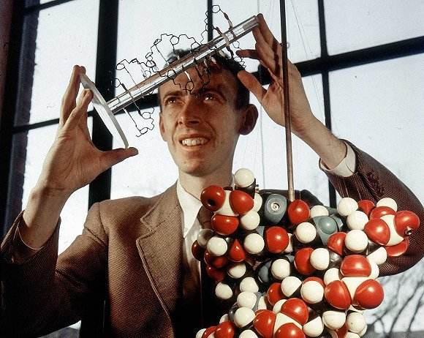
如果想做DNA结构模型
1、先看看沃森和克里克的原始模型的样子。
2、找找网上都有哪些模型照片。
3、比较这些模型都有什么基本的元件。

Slide 4
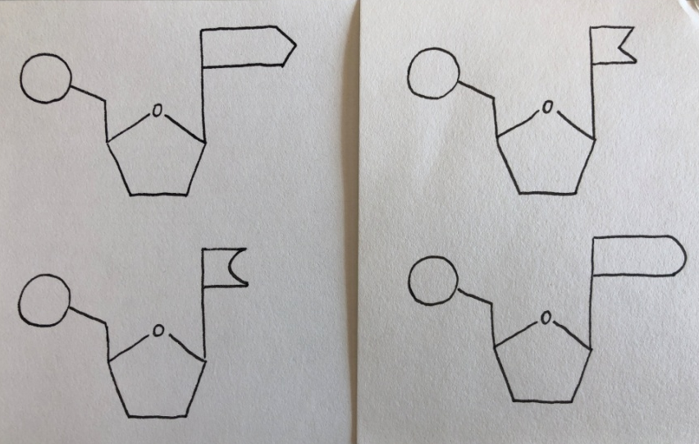
模型都有哪些基本的元件？
DNA的结构
制作元件
用不同形状模块连接组成脱氧核苷酸。
圆形、五边形、长方形。可用不同颜色和形状表示不同种类的碱基。材料可以选择纸板、泡沫、不织布、彩泥等。支持创新材料
基本单位：脱氧（核糖）核苷酸

Slide 5
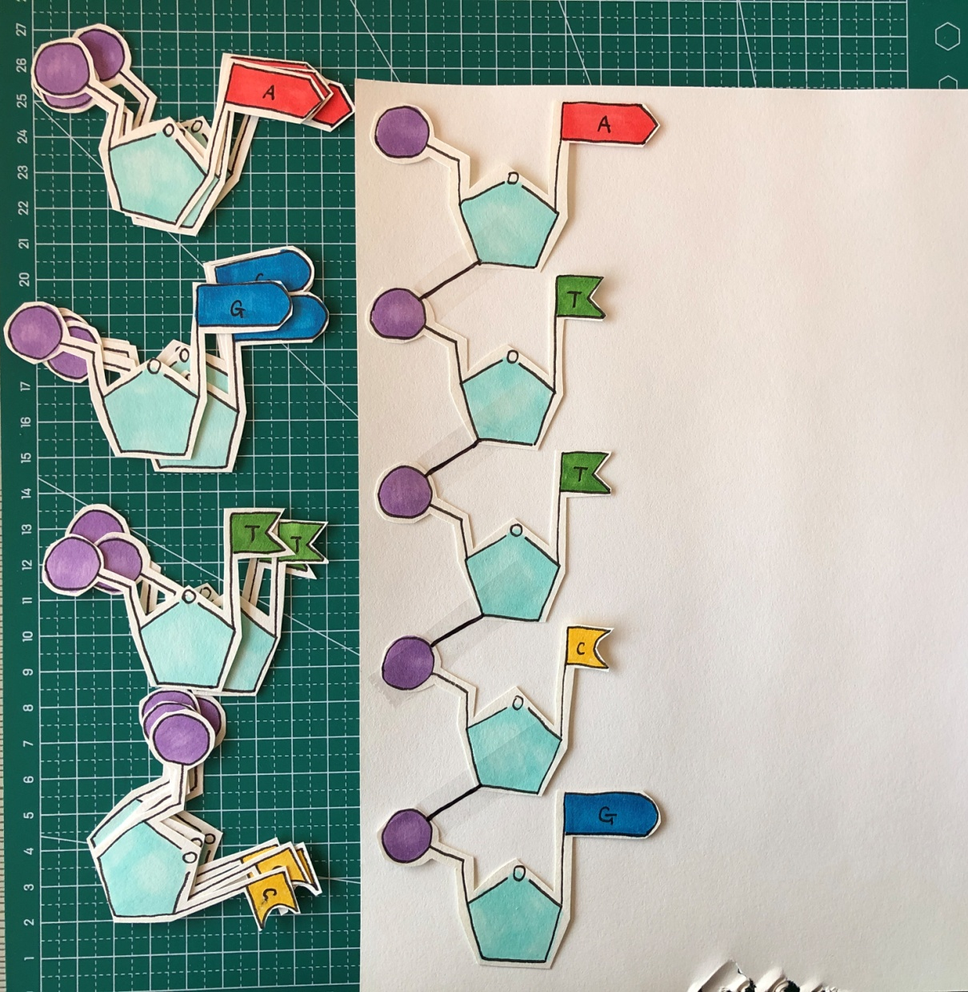
元件的组装方式？
脱氧核苷酸链
元件连接方式
不同脱氧核苷酸之间形成3，5-磷酸二酯键
将找到相应位置的3号碳和磷酸。
用相关材料（如胶条，订书钉，曲别针等）进行连接。
形成一条长单链。
5
4
1
3
2

Slide 6
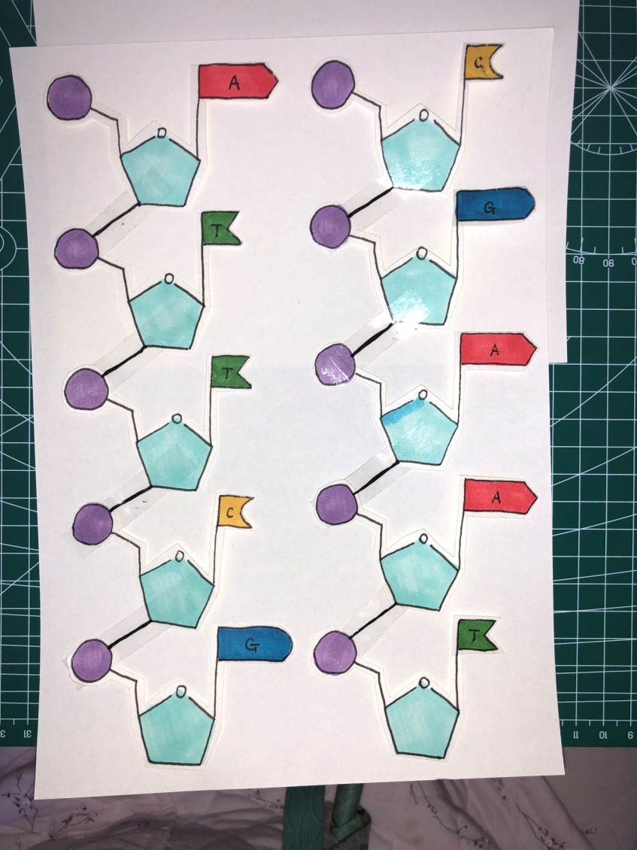
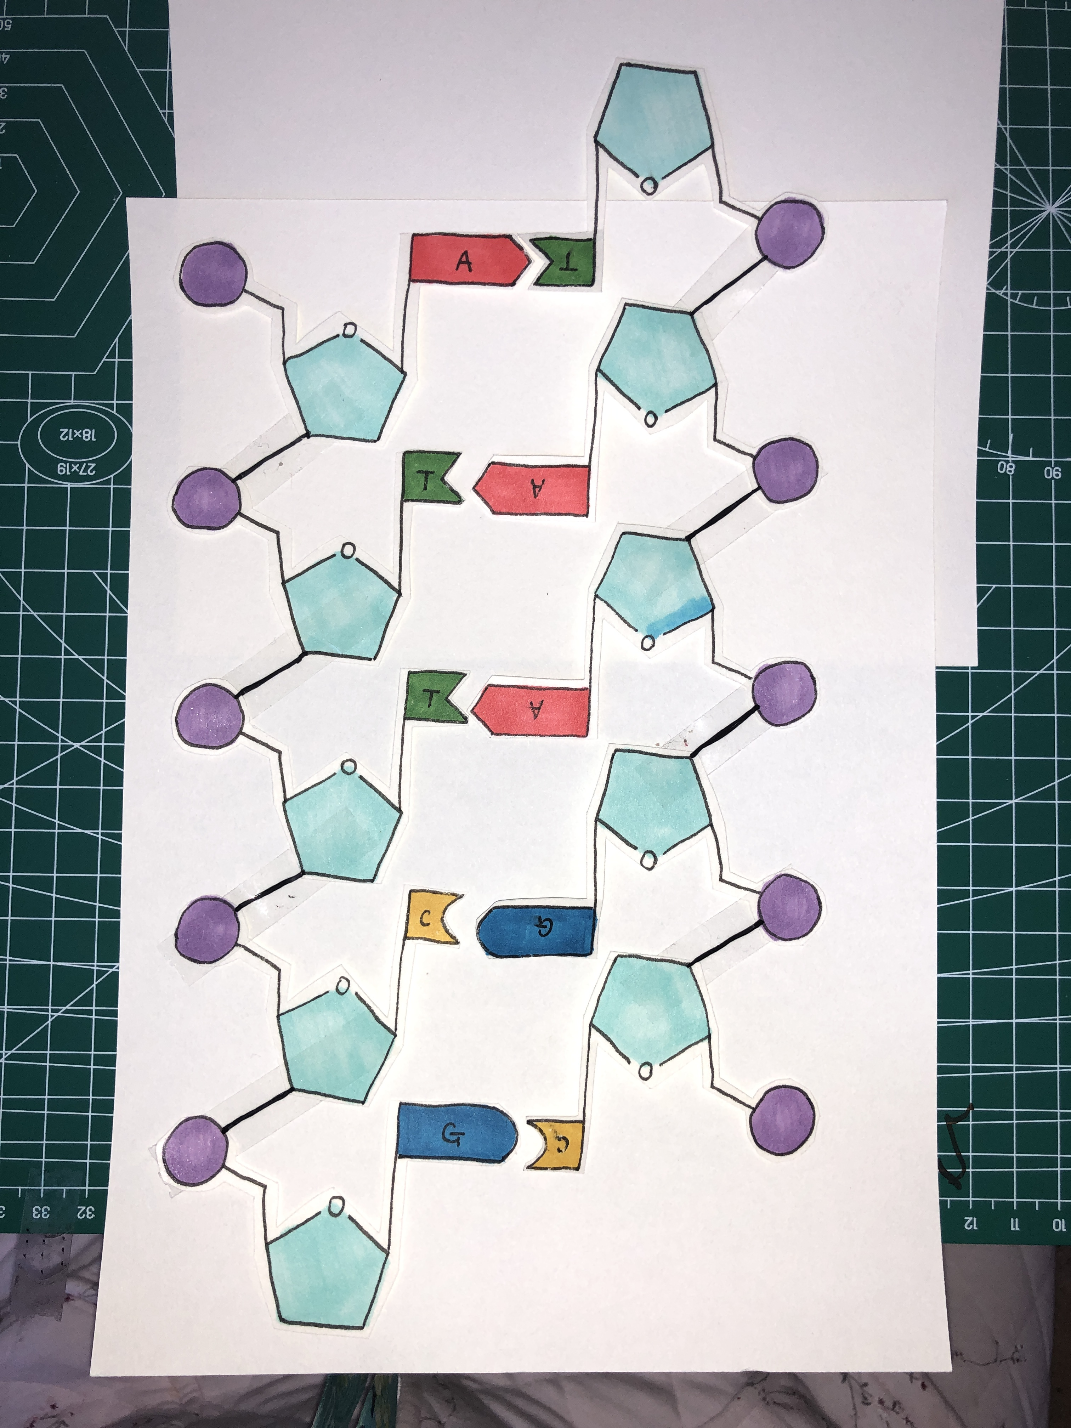
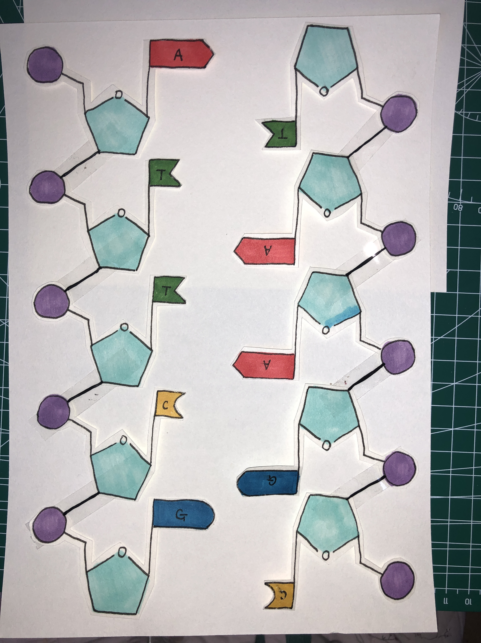
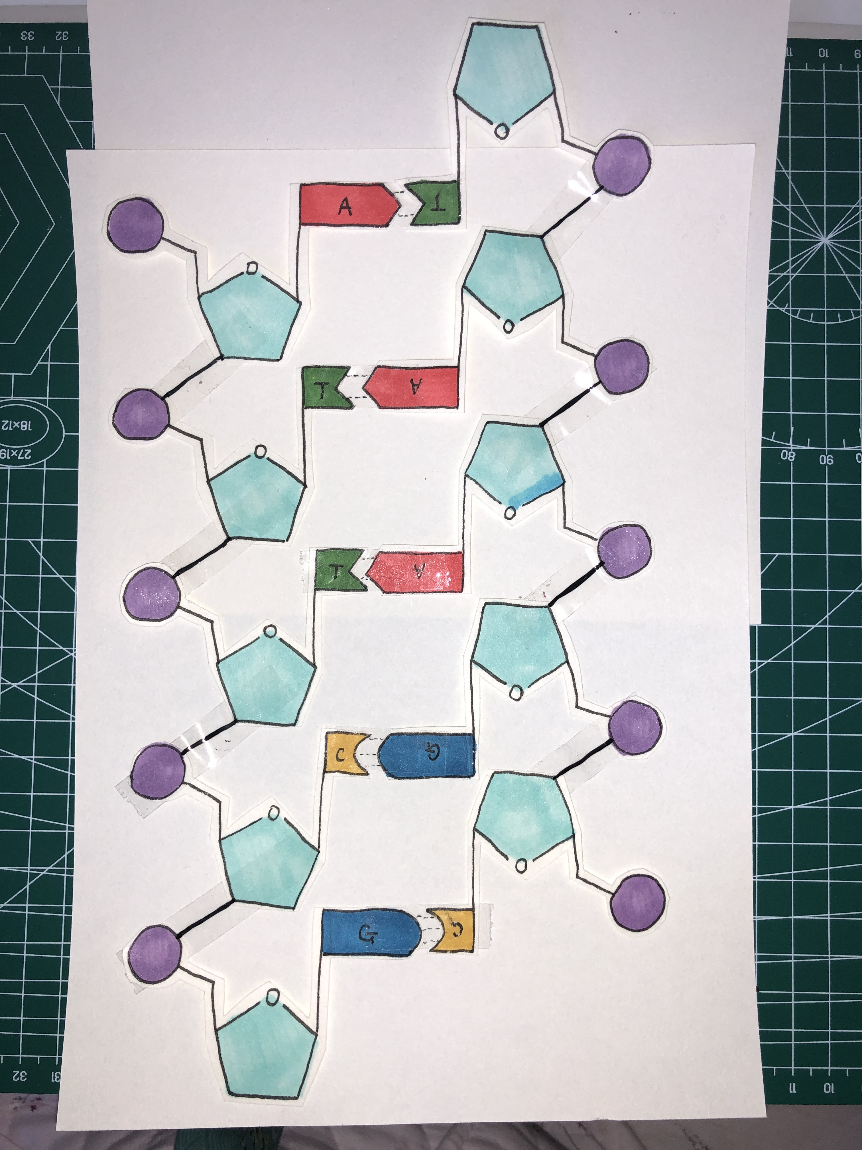
元件的组装方式？
元件连接方式
脱氧核苷酸双链
两条脱氧核苷酸链之间的碱基通过互补配对，结合形成氢键。A和T之间有2个氢键，C和G之间有3个氢键。
两条链呈现反向平行关系。
制作好已经经过碱基互补配对设计的两条链，将其中一条链旋转180度。最后再将氢键连接起来。

Slide 7
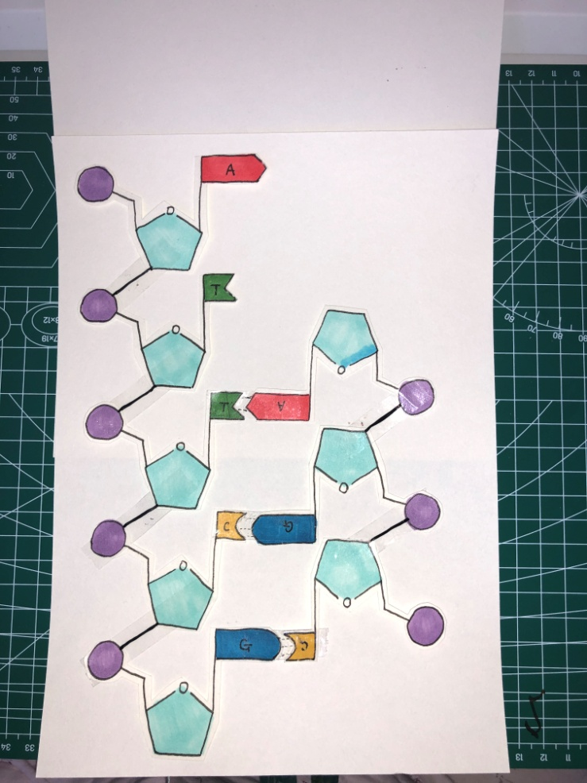
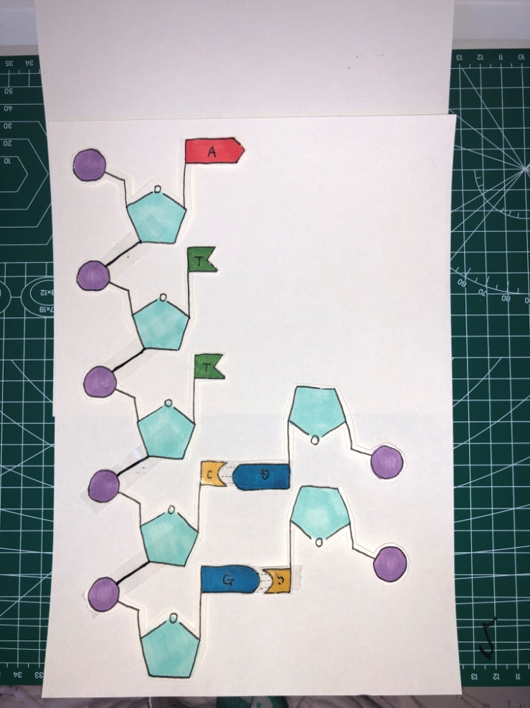
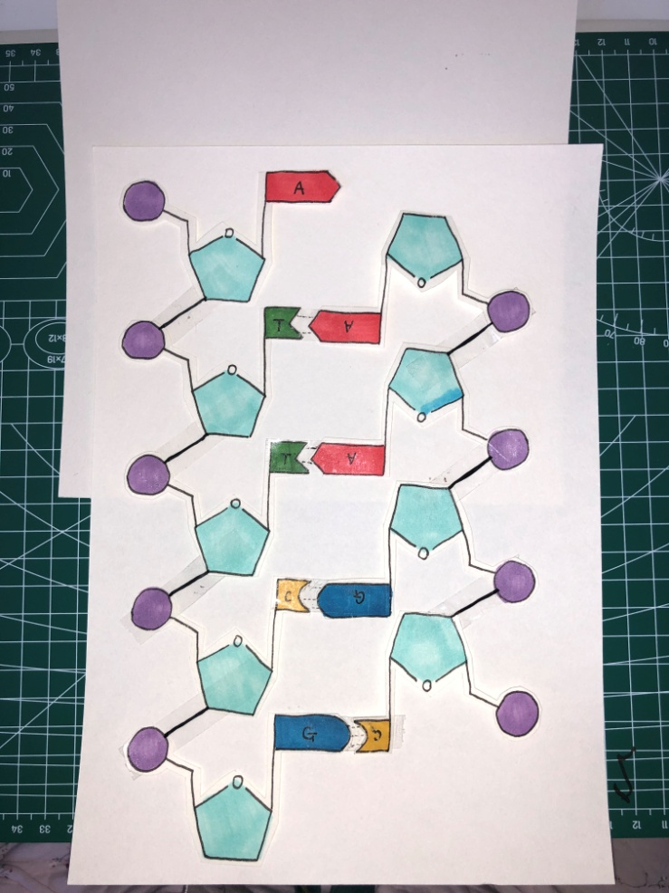
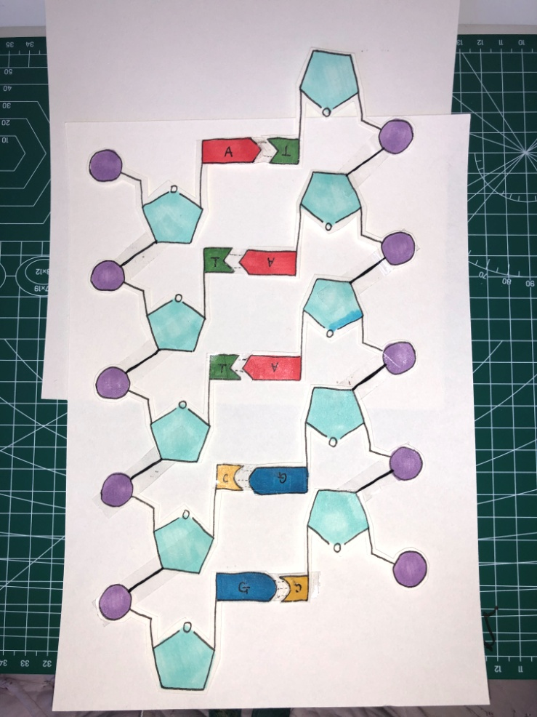
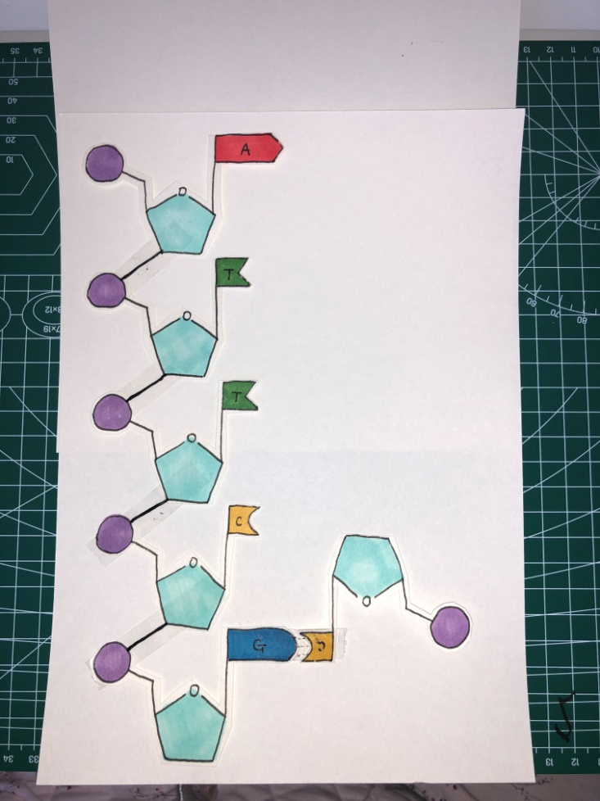
或者按照DNA链的顺序依次进行碱基互补配对，再将氢键和磷酸二酯键进行连接。

Slide 8
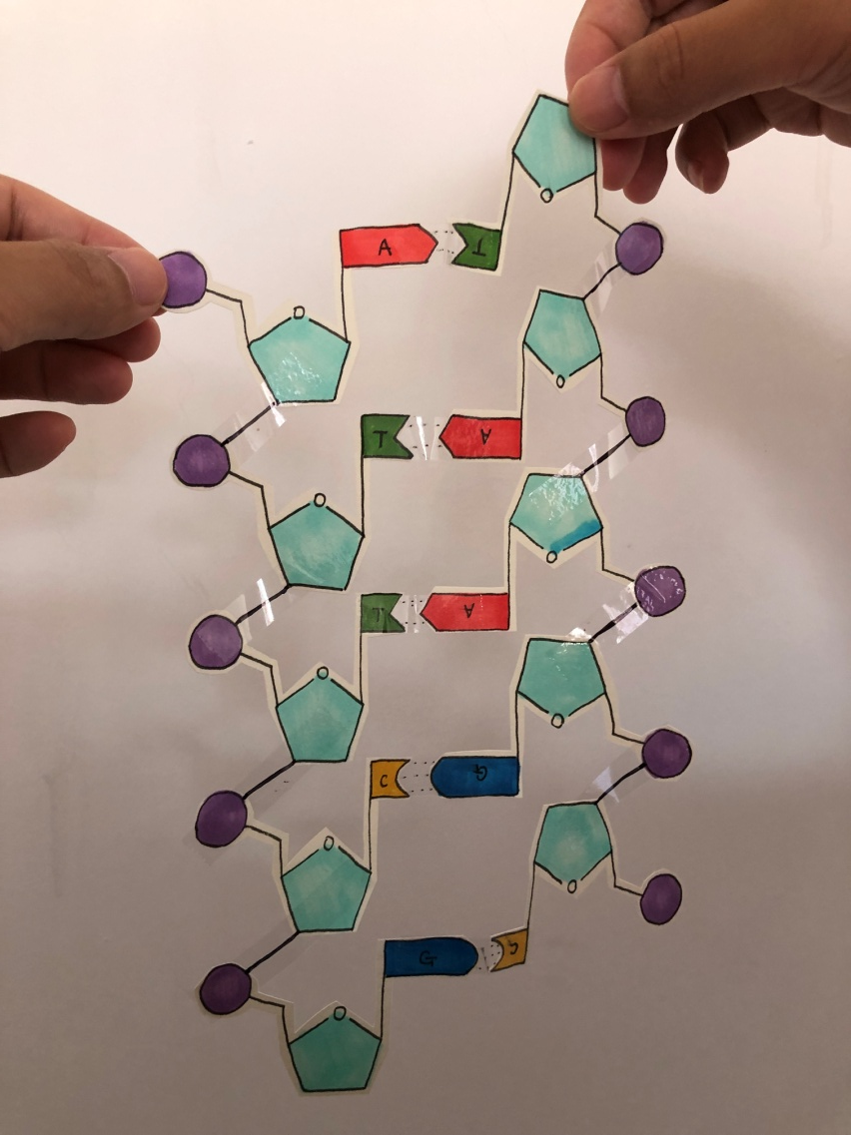

Slide 9
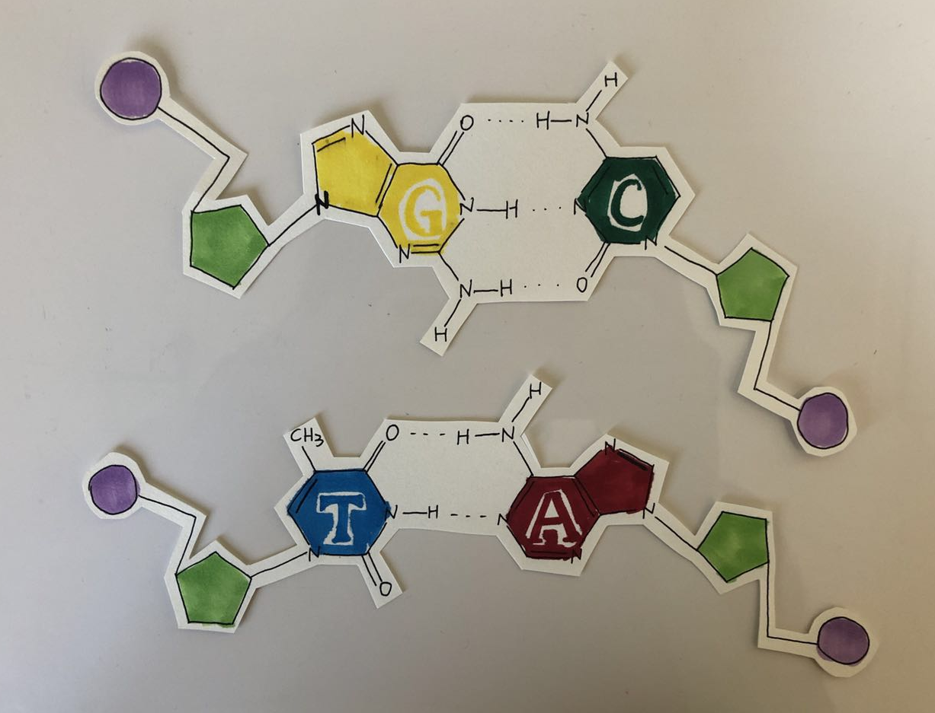
想要更真实的展示DNA的结构模型
1Å （埃米）等于10⁻¹⁰m，即纳米的十分之一。
右手螺旋。

Slide 10
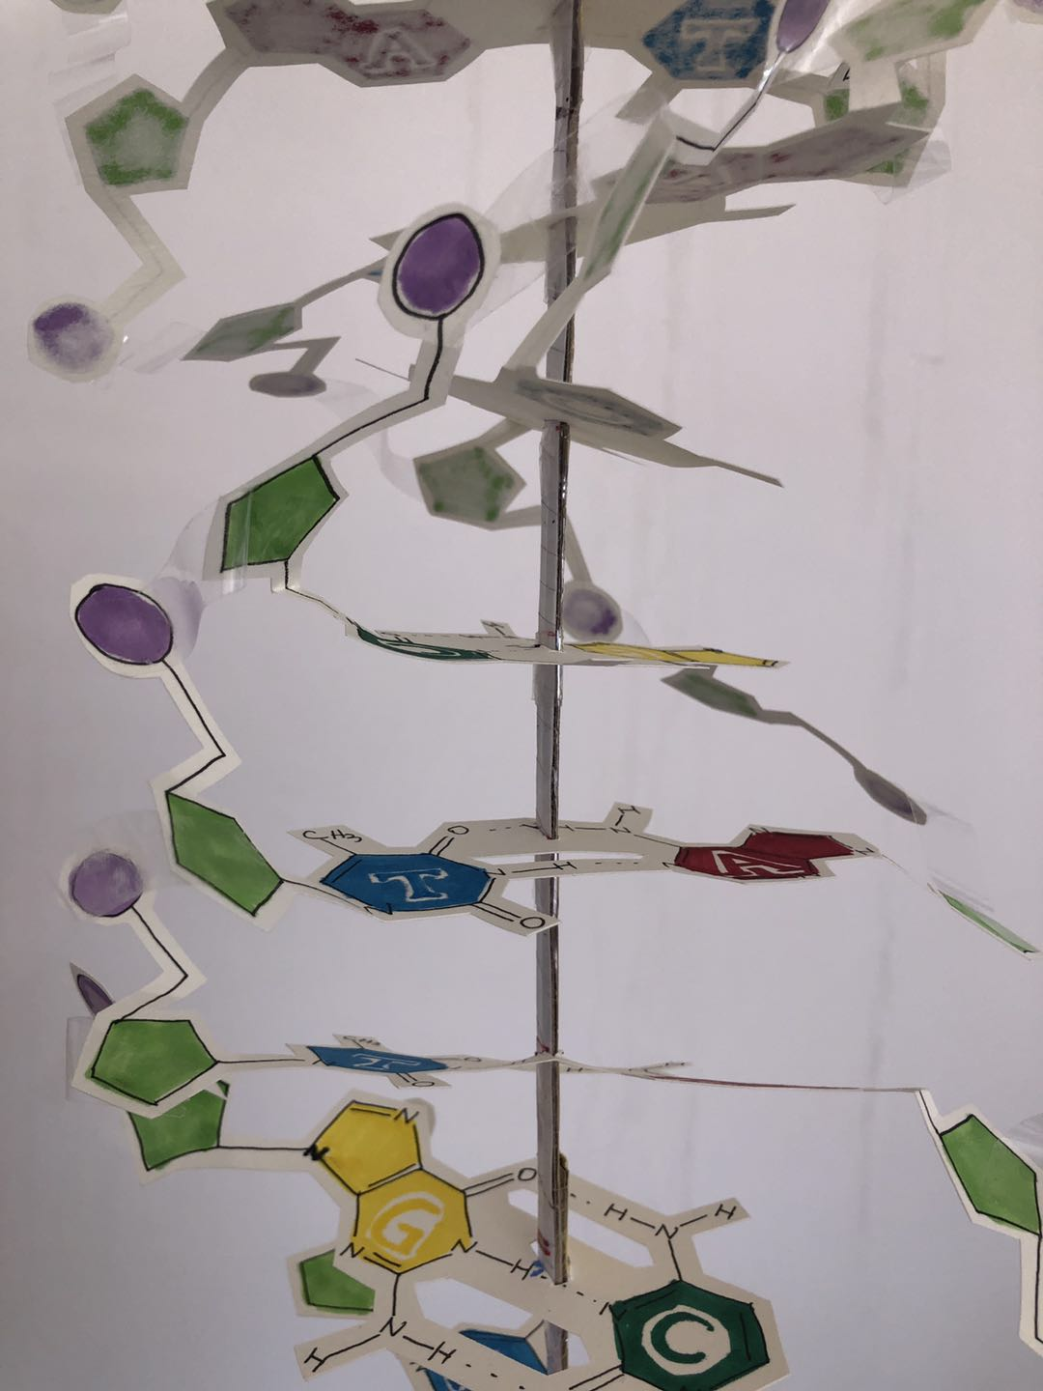
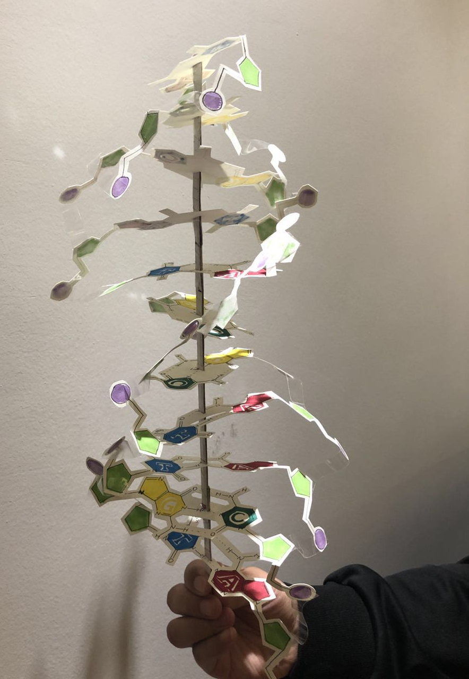
立体结构

Slide 11
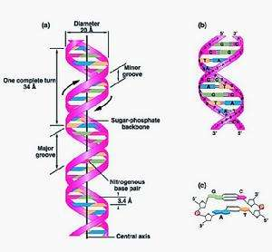
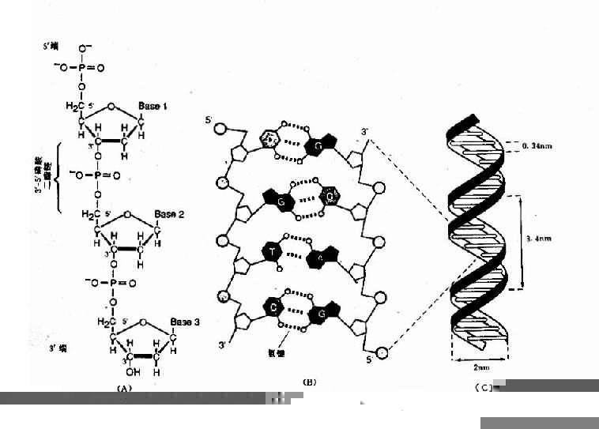

Slide 12
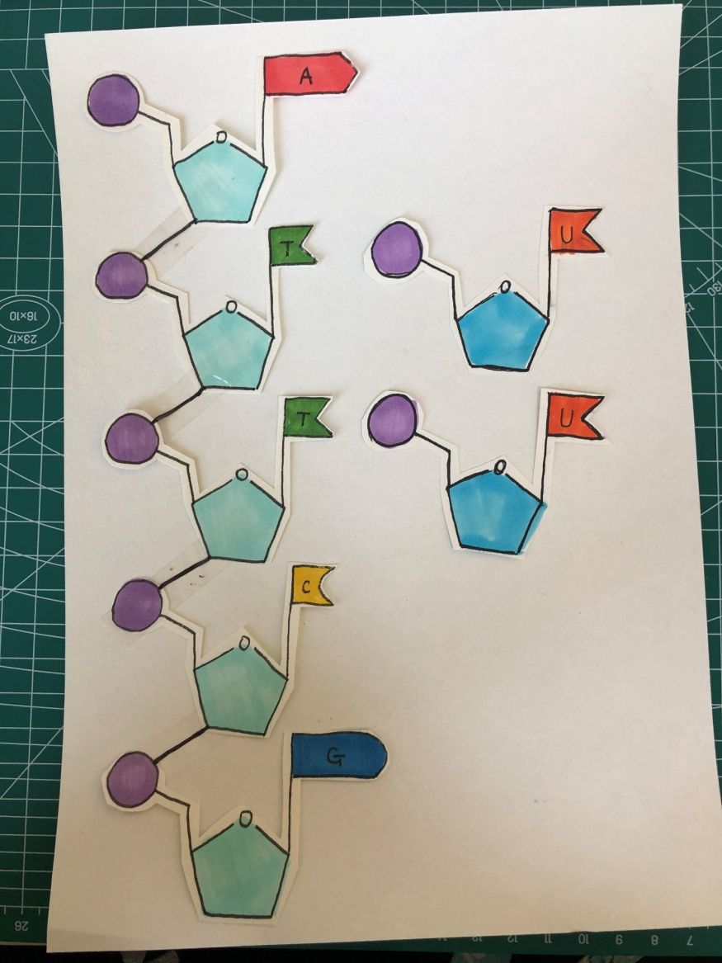
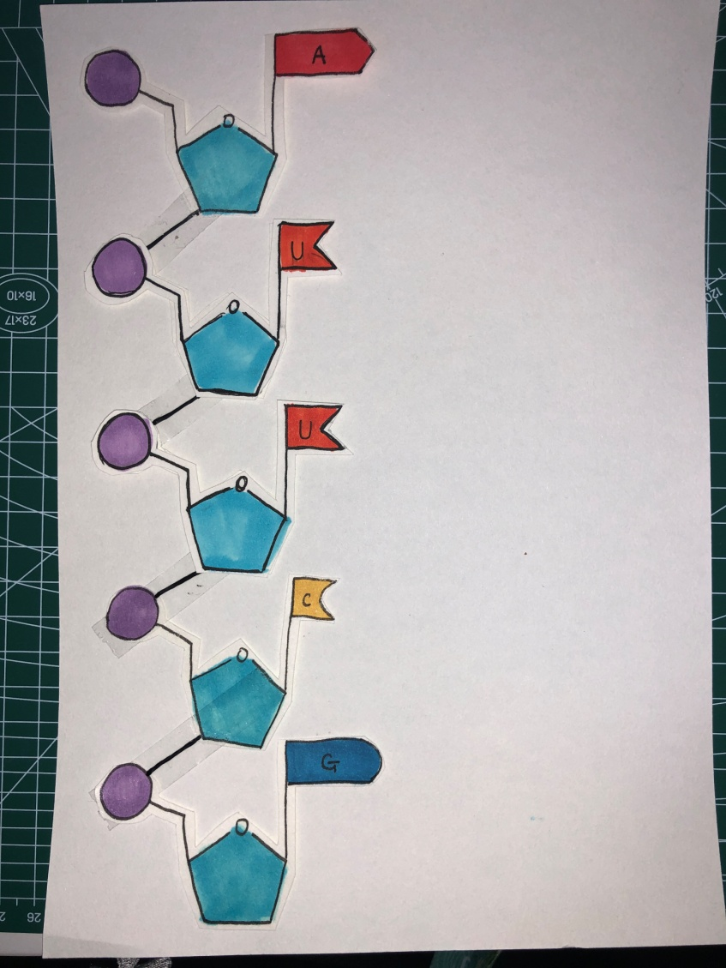
如果再做一个RNA模型应该如何去做呢？
比较：
DNA与RNA的异同。
单链
双链

Slide 13
归纳总结
1、选择身边可以拿到的制作材料。
2、根据脱氧核苷酸的组成，制作成基本单位模型。
3、用不同的颜色表示不同种类的脱氧核苷酸或碱基。
4、按照正确的方式连接成DNA单链。将3,5-磷酸二酯键表示出来。
5、根据碱基互补配对原则和DNA链反向平行的关系，将两条链进行组装。并将氢键表示出来。

Slide 14
DNA双螺旋结构的意义
揭示了遗传信息载体的物质本质
提供了DNA复制和转录的理论依据
奠定了分子生物学和现代基因工程的实验基础

Slide 15
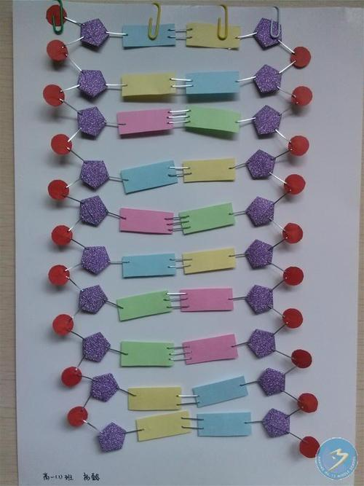
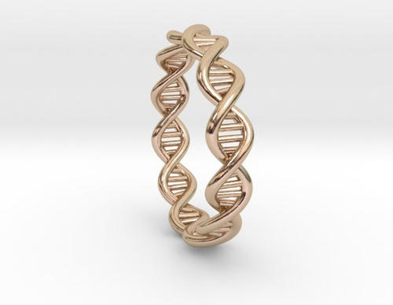
体验生命之奇妙
制作专属于自己的模型

Slide 16
谢谢您的观看
北京市朝阳区教育研究中心 制作

